Slide 1
সবাইকে শুভেচ্ছা

Slide 2
শিক্ষক পরিচিতি
রুবিনা আরজু লিনা
সহকারি শিক্ষক
ডেংগারগড় সঃপ্রাঃবি
জামালপুর সদর
জামালপুর

Slide 3
পাঠ পরিচিতি
পাঠ
বিষয়ঃ বাংলা
শ্রেণিঃ তৃতীয়
পাঠ্যাংশঃ হাটে যাব ...... খুশিটুকু নিও।
তারিখঃ ০২.০২.২০১৭ খ্রিঃ

Slide 4
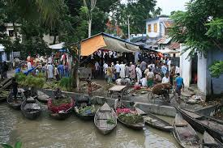
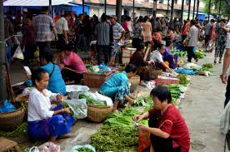
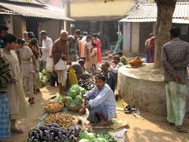
ছবিতে কী আছে বল

Slide 5
আজকের পাঠ
হাটে যাব
আহসান হাবীব

Slide 6
শিখনফল
২.১.১ ছড়াটি শুনে বুঝতে পারবে।
২.১.১ ছড়াটি শ্রবণযোগ্য স্বরে আবৃত্ত করতে পারবে।
২.২.১ প্রমিত উচ্চারণে ছড়াটি আবৃত্ত করতে পারবে।
২.১.১ ছড়াটি লিখতে পারবে।
২.১.১ হাটে পাওয়া যায় এমন পাঁচটি বস্তুর নাম লিখতে পারবে।

Slide 7
পাঠ উপস্থাপন
চল ামরা একটি ভিডিও দেখি
ভিডিও

Slide 8
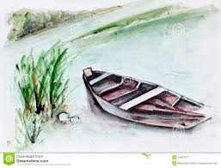
এখন আমরা কিছু ছবি দেখব

Slide 9
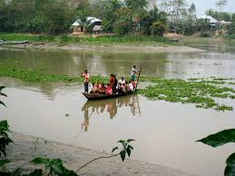
আরো কিছু ছবি দেখি ও আলোচনা করি
নৌকায় লোক ভর্তি ের ছবি

Slide 10
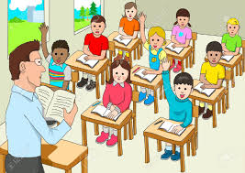
শিক্ষকের আদর্শ পাঠ
হাটে যাব
আহসান হাবীব
হাটে যাব হাটে যাব ঘাটে নেই নাও
নিঘাটা নায়ের মাঝি আমায় নিয়ে যাও।
নিয়ে যাব নিয়ে যাব কত কড়ি দেবে,
কড়ি নেই কড়া নেই আর কিবা নেবে?
সোনা মুখে সোনা হাসি তার কিছু দিও।
হাসিটুকু নিও আর খুশিটুকু নিও।

Slide 11
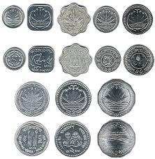
পাঠ থেকে শব্দ খুঁজি ও অর্থ বুঝে নিই
নিঘাটা
কড়ি নেই কড়া নেই
ছবি

Slide 12
চল ছবি দেখি ও আবৃত্তি করি
হাট ও ঘাটের ছবি
হাটে যাব হাটে যাব ঘাটে নেই নাও
নিঘাটা নায়ের মাঝি আমায় নিয়ে যাও।

Slide 13
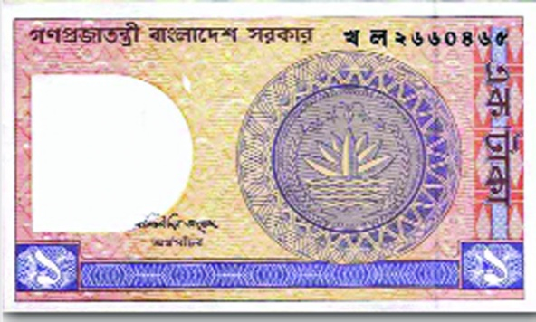
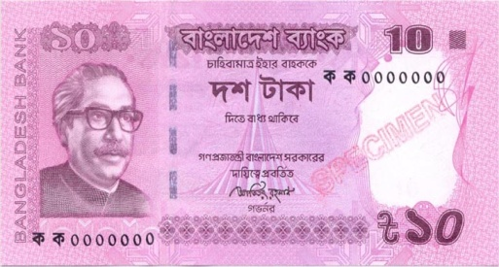
ছবি দেখি ও আবৃত্তি করি
নিয়ে যাব নিয়ে যাব কত কড়ি দেবে,
কড়ি নেই কড়া নেই আর কিবা নেবে?

Slide 14
ছবি দেখি ও আবৃত্তি করি
হাস্যোজ্জল মুখের ছবি
সোনা মুখে সোনা হাসি তার কিছু দিও।
হাসিটুকু নিও আর খুশিটুকু নিও।

Slide 15
শিক্ষার্থীর আবৃত্তি ( ১-৩ জন )
একজন শিক্ষার্থীর ছবি
হাটে যাব
আহসান হাবীব
হাটে যাব হাটে যাব ঘাটে নেই নাও
নিঘাটা নায়ের মাঝি আমায় নিয়ে যাও।
নিয়ে যাব নিয়ে যাব কত কড়ি দেবে,
কড়ি নেই কড়া নেই আর কিবা নেবে?
সোনা মুখে সোনা হাসি তার কিছু দিও।
হাসিটুকু নিও আর খুশিটুকু নিও।

Slide 16
জোড়ায় কাজ (আবৃত্তি)
দুইজন শিক্ষার্থীর ৩ জোড়া ছবি
হাটে যাব
আহসান হাবীব
হাটে যাব হাটে যাব ঘাটে নেই নাও
নিঘাটা নায়ের মাঝি আমায় নিয়ে যাও।
নিয়ে যাব নিয়ে যাব কত কড়ি দেবে,
কড়ি নেই কড়া নেই আর কিবা নেবে?
সোনা মুখে সোনা হাসি তার কিছু দিও।
হাসিটুকু নিও আর খুশিটুকু নিও।

Slide 17
দলীয় কাজ
শিক্ষার্থীদের দুটি দলের ছবি
প্রত্যেক দলঃ
হাটে পাওয়া যায় এমন ১০ টি জিনিসের নাম লিখবে।

Slide 18
চল ছড়াটি অভিনয় করে আবার আবৃত্তি করি
শিক্ষার্থীর শ্রেণি পাঠের ছবি

Slide 19
মূল্যায়ন
১। ৫-৬ জন শিক্ষার্থীকে এক এক জন করে আবৃত্তি করতে বলব।
২। ছড়াটির ৪ লাইন লিখতে দিব।
৩। হাটে কিনতে পারি এমন পাঁচটি বস্তুর নাম লিখতে দিব।

Slide 20
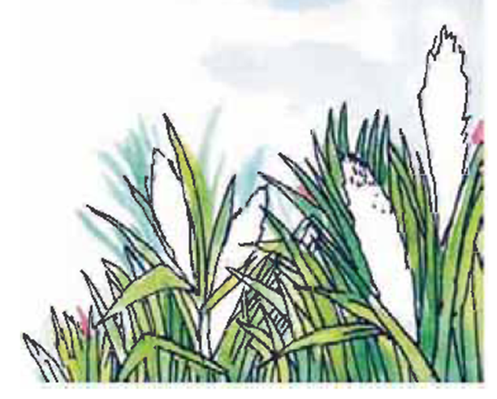
বাড়ির কাজ
প্রত্যেক শিক্ষার্থী নিজ খাতায় একটি গ্রাম্য মেলার ছবি এঁকে আনবে।

Slide 21
ধন্যবাদ

